Slide 1
Специальность «Стоматология» – перспективы повышения качества обучения
Заседание Ученого совета КрасГМУ, 01.09.2017
Алямовский В.В.

Slide 2
Почему нужны перемены?
Возврат к прежней модели высшего профессионального образования, или новый виток «спирали высшего образования» более высокого уровня?
29.08.2017
Prof. M. Glick (Buffalo, EEUU) “A skeptic’s guide to the literature”
Prof. D. Johnsen (Iowa, EEUU) “Critical thinking: Theory to practice”
Journal of Dental Education
Notes:
M. Glick - Председатель группы по разработке концепции VISION-2020 (FDI): «Руководство скептика по литературе»
D. Jonsen – Бывший президент американской Ассоциации стоматологического образования + специалист в области боли в стоматологии, теории раннего кариеса зубов, методологии критического мышления

Slide 3
Prof. M. Glick
«Бесконечный натиск клинической и научной информации требует повышения интегративности и критичности при ее анализе. Доступ пациентов к современной медицинской информации приводит к их настойчивому требованию к использованию этой информации врачом-стоматологом в их интересах. Это требует знаний в области критического анализа существующей информации и возможного ее игнорирования: частично, или полностью»
Новая методология обучения врача-стоматолога!

Slide 4
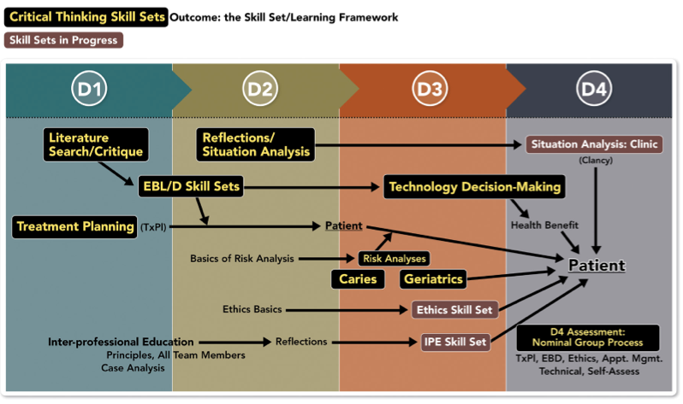
Развитие синергии навыков критического мышления (Prof. D. Johnsen (Aug. 2017)

Slide 5
Prof. D. Johnsen (Aug. 2017)
Цель 1 - разработать примерную модель обучения критическому мышлению с экспертной оценкой аналитического процесса в формах: выводов, учебного пособия и инструмента оценки;
Цель 2 – предложить 3 набора навыков критического мышления, следующих за этой моделью: оценка гериатрической опасности (D4 год); принятие технологических решений (D4 год); ситуационный анализ/размышления (D2 год).
«Конечным результатом для выпускника является набор лаконичных, взаимосвязанных навыков критического мышления, применимых в повседневной практике стоматологии, и, возможно, далеко за ее пределами»

Slide 6
Почему нужны перемены?
Акцент на целевой фундаментализации в специальности: физика, химия, биохимия, микробиология, морфология, физиология, патологическая физиология, патологическая анатомия … !!!
30.08.2017
Dr. P. Sleiman (North Carolina + Lebanon)
“Ultrasonics in root canal therapy: from waves to clinical” + “NiTi alloy in endodontics”
Notes:
Филлип Слейман. North Carolina (USA) and Associate Professor of his home Lebanese University (Lebanon).

Slide 7
Мировые тренды/проблемы специальности «стоматология»
Перенасыщенность зоны Евросоюза информацией, зарегистрированной продукцией для стоматологии, мобильностью
Активный интерес к специальности в странах Азии, развивающихся странах Центральной и Южной Америки
Высокий интерес правительств стран, принимающих ежегодные всемирные конгрессы FDI

Slide 8
Проблемы специальности «стоматология» (Россия, регионы …)
Высокая стоимость доступа к качественной информации
Инертность обучающихся и ППС в получении новой информации …
Низкая поддержка специальности на всех уровнях (федерация, субъект)
Дискриминированный статус специальности на уровне мирового сообщества …

Slide 9
Проблемы специальности «стоматология» в рамках ДПО + НМО (Россия, регионы)
Высокий уровень некорректной конкуренции на рынке ДПО/НМО
Высокие стартовые требования к НМО
Отсутствие достаточного количества конкурентоспособного продукта на рынке НМО

Slide 10
Структура Института стоматологии – НОЦ инновационной стоматологии КрасГМУ (1. 1978-2005; 2. 2005-2011; 3. 2011-2017)
Ученый совет
Кафедры-клиники
Терапевтической стоматологии (1-5 курсы)
Стоматологии ИПО (ДПО+НМО)
Стоматологическая поликлиника
Ортопедической стоматологии (1-5 курсы)
Хирургической стоматологии и ЧЛХ (3-5 курсы)
Стоматологии детского возраста и ортодонтии (2-5 курсы)
Формат 2017 года
Формат 2018 года?

Slide 11
Кафедры-клиники v.s. НОЦ «Стоматология»?
Быстрое погружение в философию специальности, формирование устойчивых связей внутри специальности
1. Оптимизация материально-технической базы (междисциплинарный симуляционный комплекс: 1-5 курсы, ДПО, НМО)
2. Гармонизация работы ППС (каждый сотрудник полезен в максимально эффективной области/областях деятельности: образование, наука, практика)
3. Наставничество на всех уровнях: преподаватель-преподаватель; преподаватель-обучающийся; обучающийся-обучающийся

Slide 12
Кафедры-клиники v.s. НОЦ «Стоматология»?
Формирование конкурентоспособной учебно-методической продукции и развитие междисциплинарных связей
1. Критический анализ учебных программ с точек зрения фундаментальной и практической медицины
2. Создание конкурентоспособных учебно-методических продуктов (включая дистанционный компонент)
3. Вовлечение обучающихся в процесс создания учебно-методических продуктов

Slide 13
Кафедры-клиники v.s. НОЦ «Стоматология»?
Формирование специализированного научно-практического центра коллективного пользования
1. Определение приоритетных направлений научно-практической деятельности (работа Проблемной комиссии «Стоматология и оториноларингология», новое наполнение комплексной темы НИР)
2. Формирование научно-исследовательской лаборатории: материаловедение; функциональная диагностика; персонализированная стоматология; цифровая стоматология …
3. Работа по открытию специализированного диссертационного совета
4. Повышение уровня публикационной и конгрессной деятельности

Slide 14
Кафедры-клиники v.s. НОЦ «Стоматология»?
Формирование специалистов-стоматологов нового поколения
1. Мотивирование преподавателей и обучающихся (научная деятельность , авторские образовательные программы …)
2. Активное развитие молодежной науки, ориентированной на специальность, начиная с первого курса
3. Усиление грантовой деятельности
4. Воспитание специалистов-стоматологов способных к самостоятельному инвестированию своего профессионального роста
5. Изучение инновационного международного опыта в стоматологическом образовании, апробация международных моделей и разработка авторских подходов к образованию

Slide 15
Ортодонтия (проект)

Slide 16
Благодарю за внимание!

